Slide 1
Progetto Terminali Mobili e Multimedialità
“MyMem”
Candidato: Francesco Pio Pierno 0124001360
Prof Raffaele Montella.

Slide 2
Introduzione
“MyMem” è un’applicazione che nasce per offrire a qualsiasi utente una sorta di “diario/bacheca” personale. L’utente ha la possibilità di conservare i propri ricordi sulla propria applicazione, tra cui immagini, link e descrizioni.
Inoltre i propri ricordi possono anche essere anche personalizzati, andando ad aggiungere un tocco di fantasia.

Slide 3
AMBIENTE DI SVILUPPO E TECNOLOGIE UTILIZZATE
IDE: Android Studio
Implementazione dell’applicazione: Linguaggio di programmazione Kotlin accompagnato dall’implementazione del database “Room”.

Slide 4
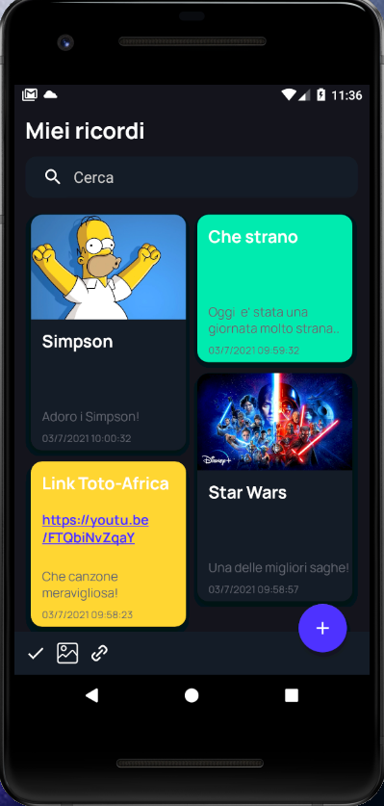
HOME DELL’APPLICAZIONE
All’interno della HomePage verranno salvati tutti i ricordi. Come si vuol notare dall’immagine, ogni pagina può essere colorata con differenti colori. Sono presenti pagine standard, pagine con immagini, pagine con link e pagine con all’interno sia link che immagini.

Slide 5
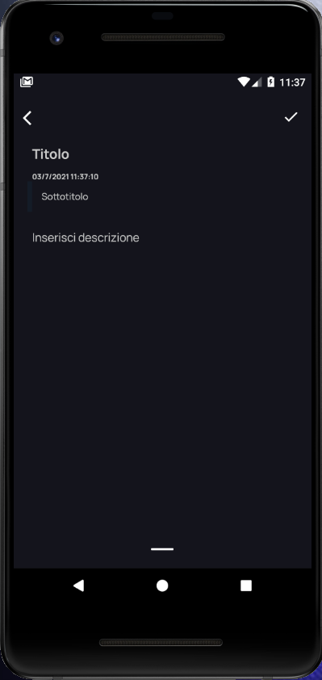
CREAZIONE DELLA PAGINA.
Durante la creazione della pagina, bisogna inserire un titolo, un sottotitolo ed una descrizione. In alto al campo del sottotitolo è presente anche la data di creazione. Per creare la pagina, si clicca la spunta in alto a destra.

Slide 6
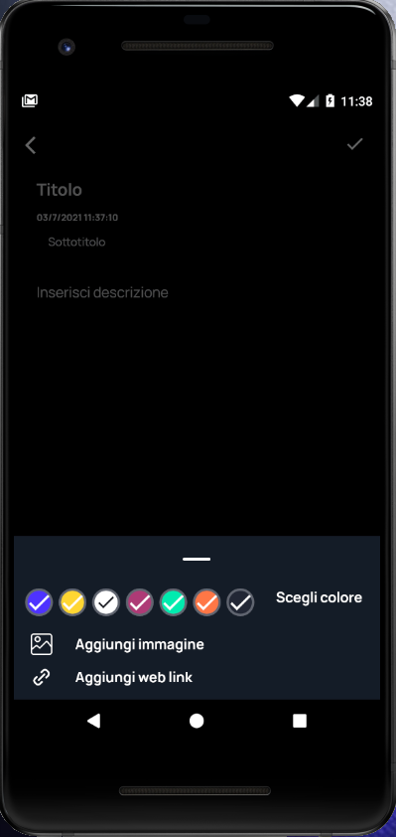
OPZIONI DELLA PAGINA
Se si clicca la barra grigia in fondo, spunterà un frame in cui si possono scegliere tante opzioni, tra cui: il colore della pagina, l’aggiunta dell’immagine e del link. Per l’inserimento dell’immagiine, l’applicazione avrà bisogno del permesso dell’utente (in quanto i permessi vengono gestiti dalla libreria EasyPermission). Per quanto riguarda il link, bisogna inserire una web url valida (se no spunta un messaggio di errore).

Slide 7
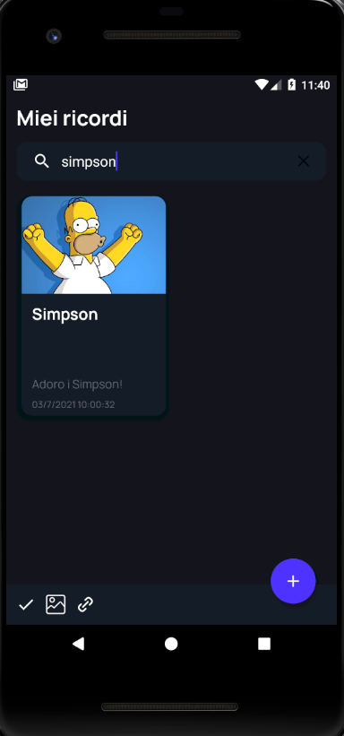
RICERCA DI UNA SPECIFICA PAGINA
L’applicazione è dotata anche di una SearchView in cui si potranno ricercare delle pagine specifiche

Slide 8
IMPLEMENTAZIONI FUTURE E LIMITI
Le migliorie che verranno apportate sono:
Migliorie della componentistica GUI. (Migliore gestione della ScrollView)
Estensione dell’applicazione in una sorta di “blog”.
Link Github: https://github.com/FrancescoPioPierno/MyMem_TMM6.git

Slide 9
GRAZIE A TUTTI PER L’ATTENZIONE!

